Slide 1
Gehen wir zum Konzert?

Slide 2
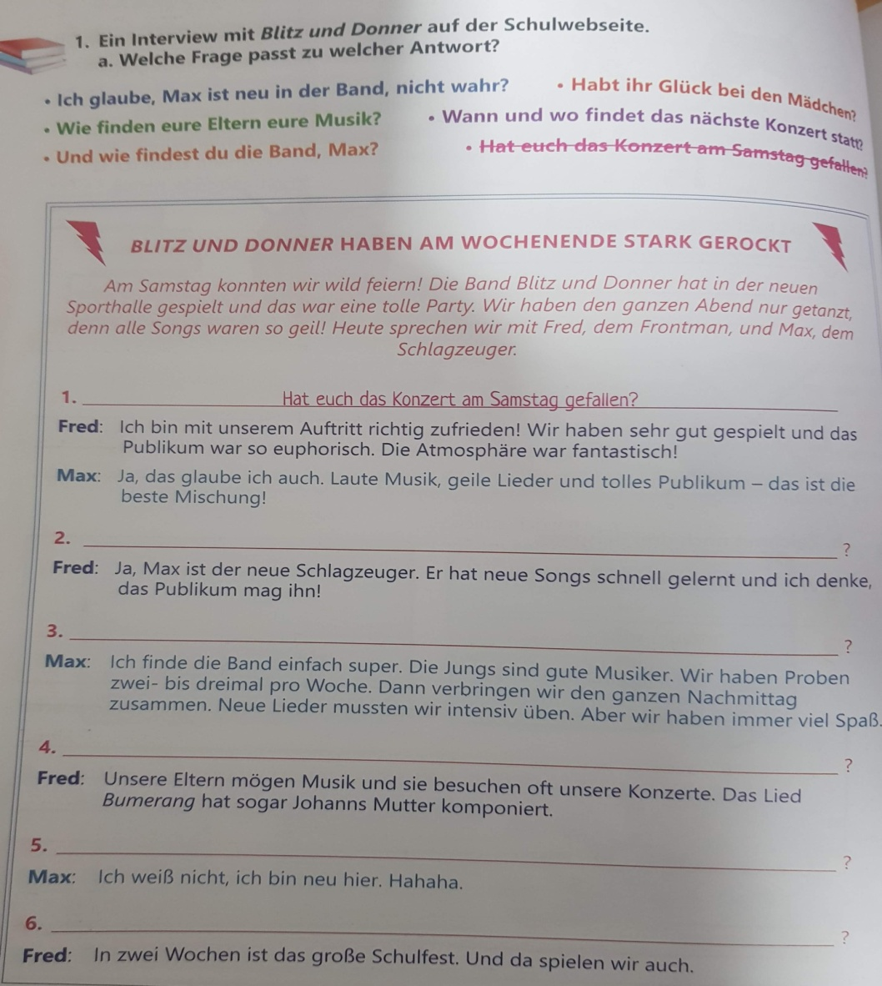
Lehrbuch, Seite 42 Gehen wir zum Konzert?

Slide 3
Die Lösung:
1. Hat euch das Konzert am Samstag gefallen?
2. Ich glaube, Max ist neu in der Band, nicht wahr?
3. Wie findest du die Band, Max?
4. Wie finden eure Eltern eure Musik?
5. Habt ihr Glück bei den Mädchen?
6. Wann und wo findet das nächste Konzert statt?

Slide 4
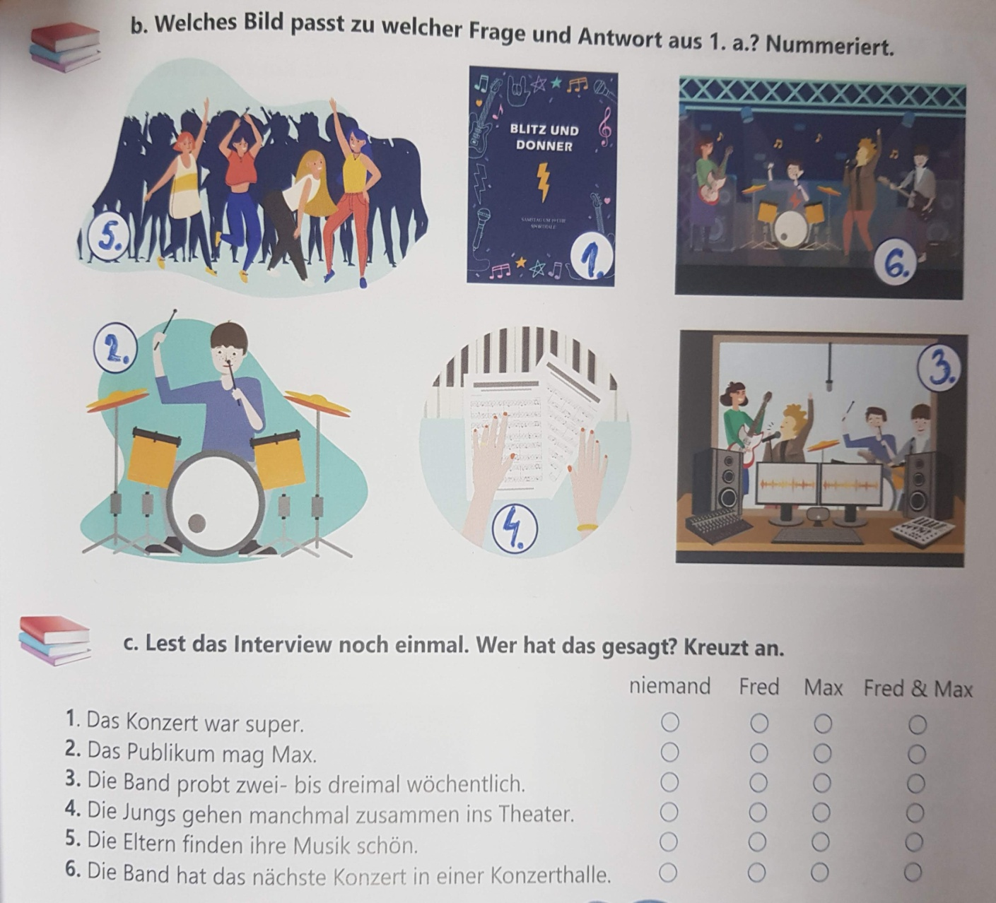
Lehrbuch, Seite 43

Slide 5
Die Lösung:
Fred & Max
Fred
Max
niemand
Fred
niemand

Slide 6
Unbekannte Wörter:
tanzen – plesati
geil – super, strava, vrh
der Auftritt, die Auftritte – nastup
zufrieden – zadovoljan
das Lied, die Lieder – pjesma
verbringen – provesti
Spaß haben – zabavljati se
in zwei Wochen – za dvije sedmice
das Schulfest, die Schulfeste – školska zabava
das Glück – sreća
stattfinden – održavati se
nicht wahr – zar ne

Slide 7
Die Hausaufgabe:
1) Beantworte die Fragen:
1. Wie heißt die Band?
2. Wie war das Publikum und die Atmosphäre?
3. Wie heißt der neue Schlagzeuger?
4. Wer hat das Lied Bumerang komponiert?
5. Wann findet das große Schulfest statt?

Slide 8
2) Ergänze die Sätze:
Auftritt laut geil euphorisch
das große Schulfest
Ich bin mit unserem ______ zufrieden.
Das Publikum war so ______.
Die Lieder waren ______.
Die Musik war ______ .
In zwei Wochen ist _____________.

Slide 9
Danke schön!
Tschüs!

